Slide 1

Proiect practica de domeniu gsm wol
Dică Ionela-Valentina
Grupa 3123

Slide 2
Tema proiectului
În contextul companiilor IT, gestionarea resurselor energetice devine crucială pentru reducerea costurilor și a amprentei de carbon. Problema identificată este că sistemele IT sunt lăsate pornite în afara orelor de lucru, generând consum de energie inutil și nevoia angajaților de a accesa calculatoarele de la distanță fără a le menține pornite continuu. Soluția propusă vizează dezvoltarea unui mecanism care permite pornirea calculatoarelor de la distanță, fără intervenția personalului IT sau colegilor, și fără consum suplimentar de energie în perioadele neproductive.
Soluția: constă în implementarea unui sistem automatizat de tip dispatcher pentru pornirea de la distanță a calculatoarelor prin comunicații GSM. Sistemul utilizează:
Wake-on-LAN (WoL): Permite pornirea calculatoarelor prin trimiterea unui pachet special ("magic packet") la adresa MAC a dispozitivului.
Comunicarea GSM: Un modem GSM recepționează apeluri și mesaje SMS pentru a declanșa procesul de pornire.
LUT (Look-Up Table): Un tabel care corelează numerele de telefon ale angajaților cu adresele MAC ale calculatoarelor, asigurând validarea cererilor de pornire de la utilizatori autorizați.

Slide 3
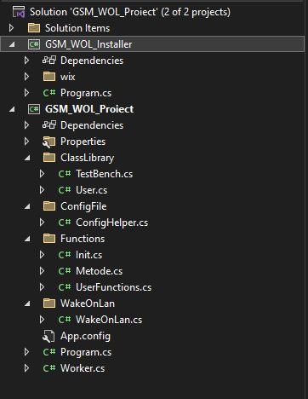
ELEMENTE SPECIFICE
Următoarele clase sunt esențiale pentru implementarea sistemului:
Clasa Metode: Include diverse metode utilitare care sunt folosite pe parcursul întregului proiect, cum ar fi ascultarea portului serial, procesarea si manipularea datelor primite, extragerea numărului de telefon si, daca este cazul, a mesajului trimis, verificarea tabelelor cu utilizatori autorizați si a semnificației mesajelor, trimiterea pachetelor WoL, etc.
Clasa TestBench: Responsabilă de crearea unui obiect de tip TestBench si de afișarea informațiilor corespunzătoare.
Clasa User: Responsabilă de crearea unui obiect de tip User si de afișarea informațiilor corespunzătoare.
Clasa ConfigHelper: Se ocupă de citirea și manipularea datelor din fișierul de configurare în format XML.
Clasa Init: Oferă funcții de inițializare frecvent utilizate în sistem.
Clasa UserFunctions: Conține metode folosite de aplicația inițială de tip consola, care interacționa cu utilizatorul.
Clasa WakeOnLan: Este responsabilă de crearea si trimiterea pachetelor WoL la adresele MAC corespunzătoare, pornind astfel calculatoarele specificate.
Clasa Worker: Creează și gestionează serviciul care rulează în fundal. Aceasta asigură funcționarea continuă a sistemului

Slide 4
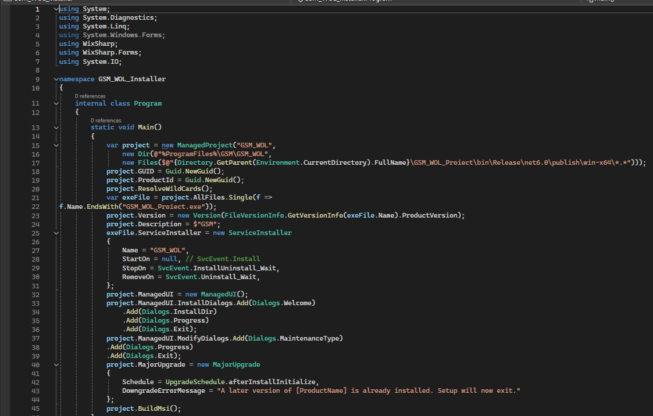
Proiectul installer
Creeaza un Installer pentru serviciul Windows si are la baza un template WixSharp care a fost modificat corespunzător pentru a funcționa pentru proiect.

Slide 5
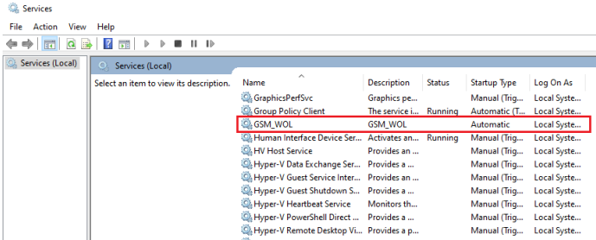
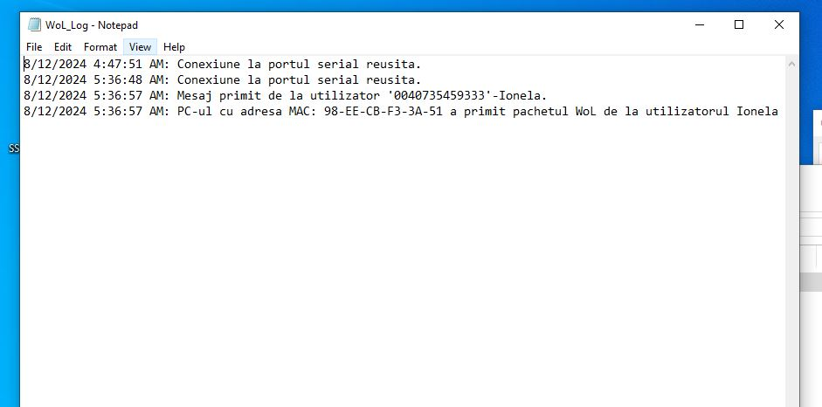
Serviciul windows instalat
Dupa instalare, serviciul Windows va fi disponibil in Services.
La pornirea acestuia, se va crea un fisier de tip text in C:\Work\Logs\WoL_Log.txt. Acesta va conține mesaje de confirmare a pornirii unui calculator sau, in caz contrat, un mesaj de eroare corespunzător, ca in imaginea următoare:

Slide 6
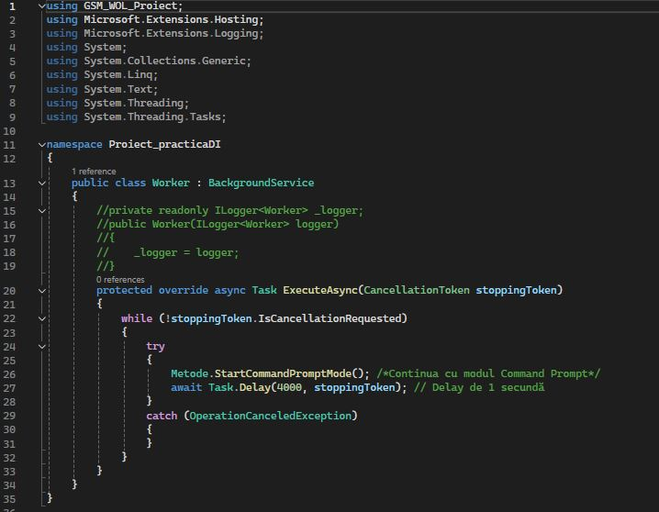
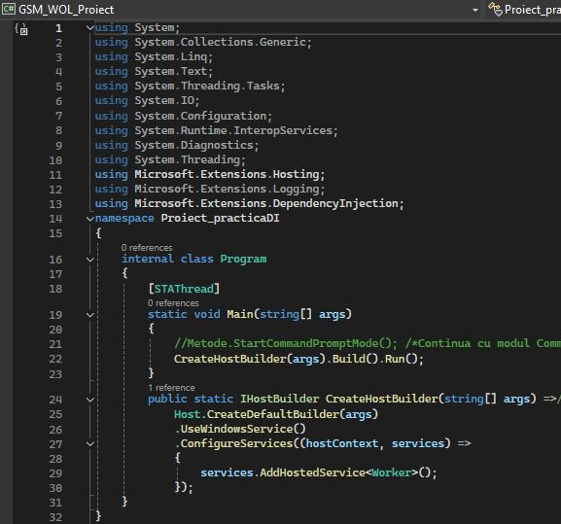
Clasa Worker
Creează și gestionează serviciul care rulează în fundal. Aceasta asigură funcționarea continuă a sistemului.

Slide 7
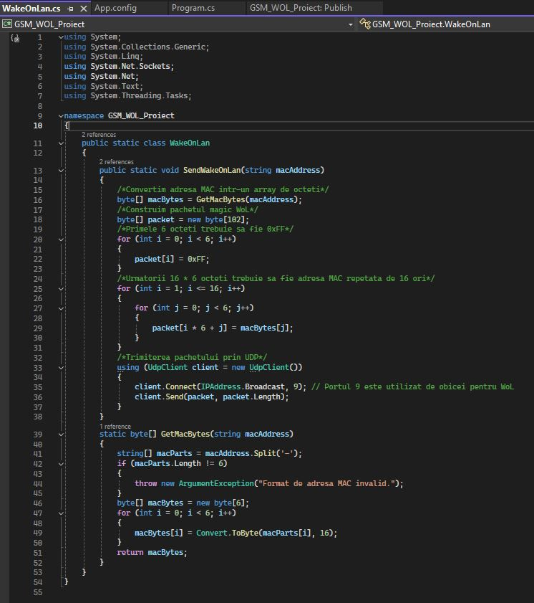
Crearea unui ,,magic packet” si trimiterea lui prin reTea
Definiție: Un pachet de date special utilizat de tehnologia Wake-on-LAN pentru a activa un calculator de la distanță.
Structură: Pachetul conține:
Header: Format constant, cu o secvență de 6 bytes „FF” urmată de 16 repetiții ale adresei MAC a calculatorului țintă.
Adresă MAC: Adresa unică a calculatorului care trebuie să fie activat.

Slide 8
Definiție: Fișier XML (eXtensible Markup Language) utilizat pentru stocarea și organizarea datelor într-un format structurat și lizibil atât de către oameni, cât și de către mașini.
Rol: Permite configurarea aplicației și gestionarea informațiilor esențiale precum datele utilizatorilor și semnificația mesajelor.
Datele sunt stocate sub forma key & value, iar pentru fiecare tip de data s-a creat o noua „secțiune” pentru gestionarea mai eficienta a datelor.

Slide 9
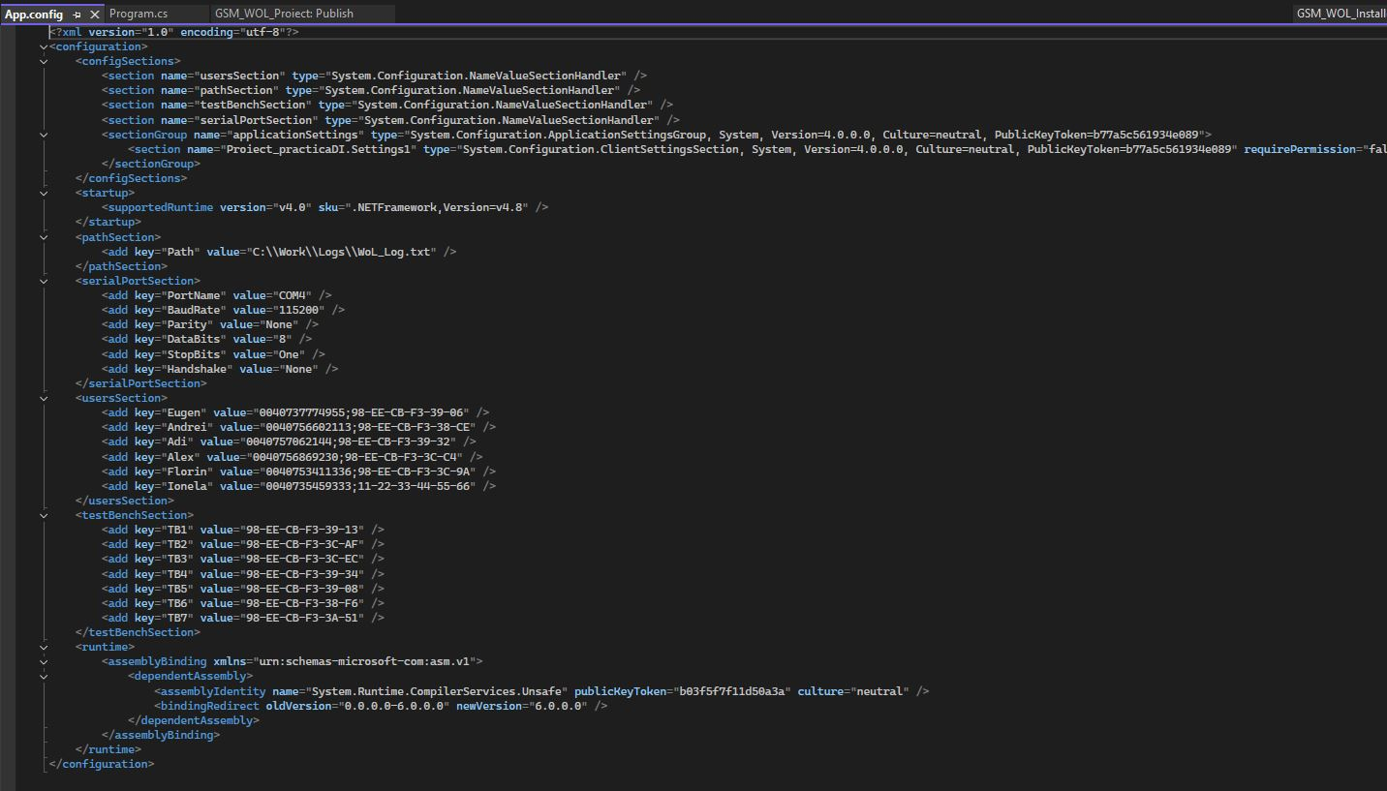
Scrierea datelor utilizatorilor si a semnificatiei mesajelor intr-un fisier de configurare .xml

Slide 10
Securitatea si gestionarea erorilor
Securitatea: Implementarea unui mecanism de securitate este esențială pentru a asigura că numai utilizatorii autorizați pot trimite cereri de pornire a calculatoarelor. Astfel, atât pentru gestionarea mesajelor cat si a apelurilor, se verifica daca numărul de telefon se afla in lista utilizatorilor autorizați din fișierul .xml.
Gestionarea Erorilor: Sistemul este capabil să gestioneze situațiile de eroare, cum ar fi eșuarea recepționării mesajelor sau imposibilitatea de a trimite un pachet WoL, toate operațiile realizate fiind scrise intr-un fișier de tip text (atât erorile cat si trimiterea cu succes a pachetelor WoL).

Slide 11
TEHNOLOGII FOLOSITE
In implementarea soluției, am utilizat următoarele tehnologii și unelte:
• Limbaj de programare: C# a fost ales pentru dezvoltarea proiectului datorită suportului său puternic pentru POO, precum și pentru gestionarea eficientă a comunicațiilor și a fișierelor.
• Putty: Pentru a vizualiza comportamentul și răspunsurile furnizate de modemul GSM. Această unealtă a fost esențială pentru monitorizarea și depanarea comunicațiilor cu modemul, ajutând la interpretarea și prelucrarea datelor primite, precum și la identificarea și rezolvarea eventualelor probleme de comunicare.
• IDE utilizat: Microsoft Visual Studio a fost folosit pentru scrierea și gestionarea codului, oferind un mediu de dezvoltare robust și integrat cu instrumente utile pentru debugging și testare.
• Librării:
o System.Net.Sockets: Folosit pentru implementarea protocolului Wake-on-LAN.
o System.IO și System.Xml: Pentru manipularea fișierelor de configurare XML.
o Microsoft.Extensions.Hosting si Microsoft.Extensions.Logging: Folosite în clasa Worker pentru a gestiona ciclul de viață al serviciului de fundal.
o System.Configuration: Folosit pentru a accesa și gestiona setările de configurare ale aplicației, cum ar fi citirea valorilor din fișierele de configurare

Slide 12
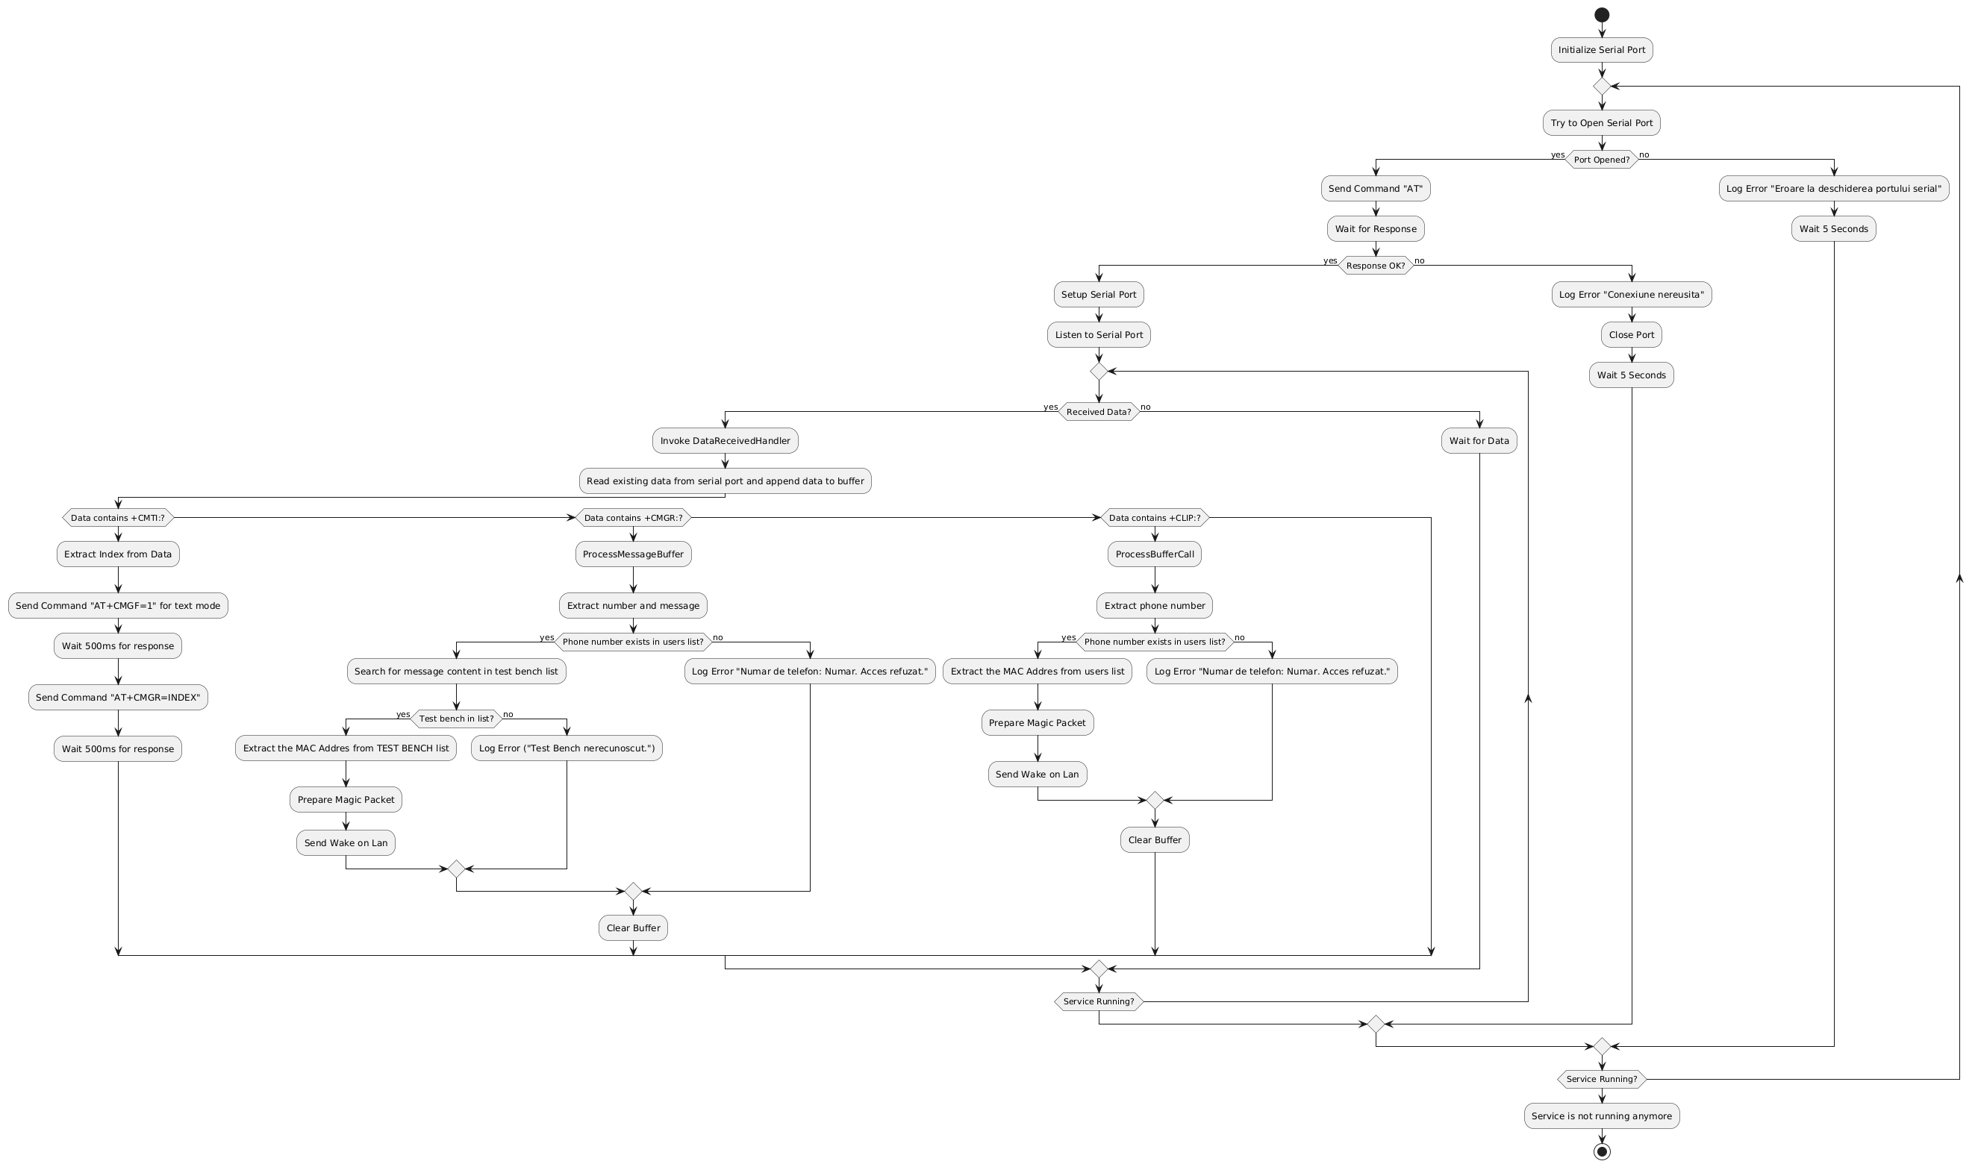
Schema bloc

Slide 13
CONCLUZII
Implementarea sistemului de pornire la distanță a calculatoarelor a demonstrat eficiență în reducerea consumului de energie și în simplificarea accesului la echipamentele IT. Sistemul, bazat pe tehnologia Wake-on-LAN și comunicarea prin modem GSM, a reușit să răspundă cerințelor de reducere a amprentei de carbon și a simplificat procesul pentru angajați.
Cu toate acestea, performanța sistemului poate varia în funcție de operatorul de rețea, datorită factorilor care influențează calitatea și latența serviciului GSM. În concluzie, soluția propusă este eficientă și îndeplinește obiectivele de bază, dar este important să se țină cont de variabilitatea performanței în funcție de rețeaua GSM utilizată.
Pentru a maximiza eficiența, se recomandă monitorizarea continuă a performanței și, dacă este necesar, adaptarea sistemului pentru a se alinia la condițiile specifice ale operatorului de rețea.

Slide 14
bIBLIOGRAFIE
https://www.telic.de/media/attachments/2023/06/20/telic_terminal_lt910-ww_user_manual_1.9.pdf
https://www.telic.de/Load/Telemetry/M2M_Terminals/LT910_E/EN_UserManual_LT910E.pdf
https://learn.microsoft.com/en-us/dotnet/framework/windows-services/walkthrough-creating-a-windows-service-application-in-the-component-designer
https://learn.microsoft.com/en-us/dotnet/core/extensions/workers
https://www.c-sharpcorner.com/blogs/building-worker-services-and-scheduling-runs-in-net-core
https://medium.com/@tivole/create-windows-services-using-net-8-0-worker-service-ea6b8f1f20a1
https://marketplace.visualstudio.com/items?itemName=OlegShilo.WixSharpProjectTemplates
https://developer.nvidia.com/docs/drive/drive-os/6.0.6/public/drive-os-linux-sdk/common/topics/util_setup/PuTTY_ConnecttoSerialPort16.html

